Slide 1
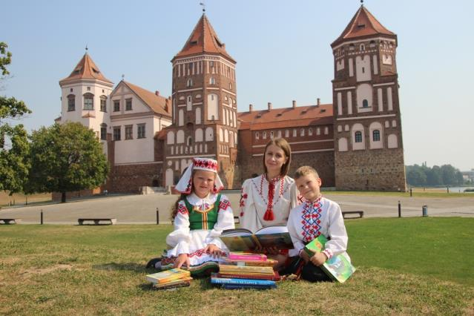
По земле кореличской

Slide 2
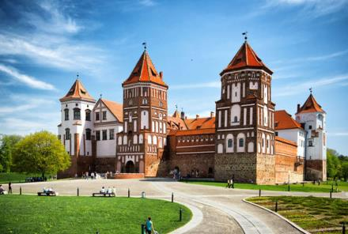
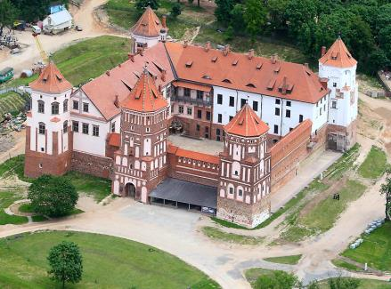
Замковый комплекс «Мир» уникальный памятник национальной культуры Беларуси.
В 2000 году Мирский замок был включён в Список Всемирного культурного и природного наследия ЮНЕСКО.
В архитектурном ансамбле Мира представлены замок-музей ХVI – ХХ веков с 39 полноценными экспозициями, земляные валы, живописные парки пруд, церковь-усыпальница князей Святополк-Мирских.
Замковый комплекс «Мир»- это объект с хорошо развитой инфраструктурой: два конференц- зала для проведения мероприятий на высоком уровне. Наряду с традиционными экскурсиями музей предоставляет и театрализованные, а церемония «Свадьба в Мирском замке» сделает счастливый день вашей жизни незабываемым.
На концертных площадках замкового комплекса «Мир» традиционно проводятся музыкальные и рыцарские фестивали, а также фестивали искусств и ремесленного творчества. В 2016 году комплекс посетило более 300 тысяч туристов.

Slide 3
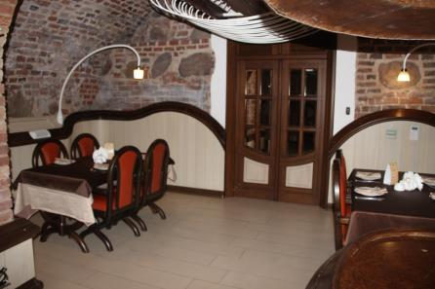
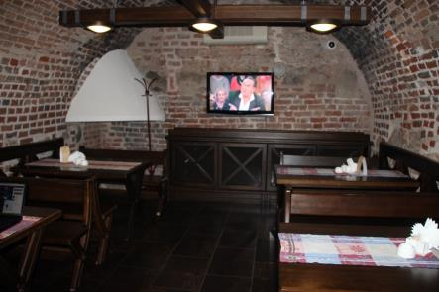
В состав комплекса входит ресторан «Княжеский двор» на 56 посадочных мест. В ресторане довольно сдержанный интерьер, который соответствует общей атмосфере Мирского замка. Добротная мебель, красивые столы. В ресторане несколько залов, в которых интерьер немного отличается, но в целом выдержан в одной «замковой» стилистике. Самое главное в ресторане – очень интересное меню. Собраны лучшие традиционные рецепты, которые постоянно присутствовали на княжеских столах.

Slide 4
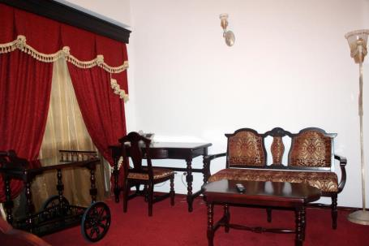
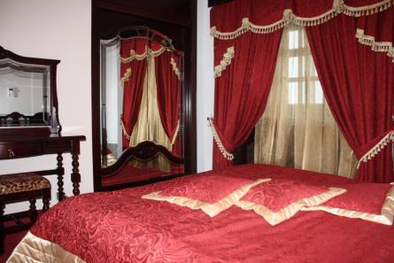
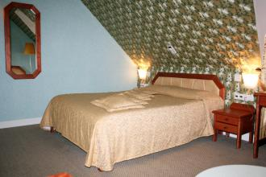
В состав комплекса входит гостиница. В 15 комфортных номерах могут расположиться 30 проживающих. В гостинице довольно сдержанный интерьер, который соответствует общей атмосфере Мирского замка.

Slide 5
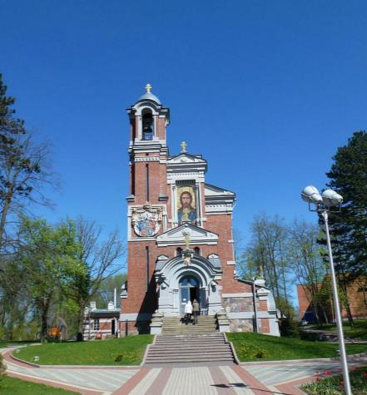
На территории замкового комплекса расположена Церковь - усыпальница князей Святополк - Мирских
Она сооружена на территории пейзажного парка последними владельцами Мирского замка князьями Святополк-Мирскими в 1904 г. Проект выполнен архитектором из Санкт-Петербурга Р.Марфельдом в стиле модерн.
В крипте церкви находятся
захоронения князей
Святополк-Мирских.

Slide 6
Костел Святого Николая
Памятник архитектуры XVI ст. Построен Николаем Криштофом Радзивилом Сироткой в 1599 г. Проект, возможно, выполнен архитектором Яном Марией Бернандони, который был приглашен Радзивилом Сироткой из Италии. В 1710 г. костел восстановлен М.К.Радзивилом Рыбонькой после шведского разрушения. В 1865 г. закрыт и отдан православной церкви до 1919 г. С 1990 г. возвращен католической церкви.

Slide 7
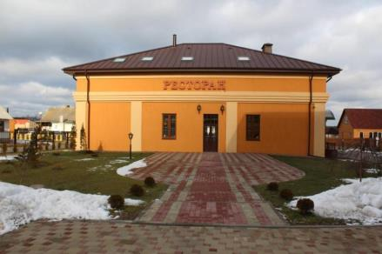
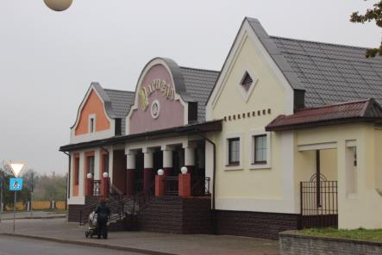
Объекты питания в г.п.Мир:
Ресторан «Мирский Посад» на 72 посадочных мест
тел. 80296763868
кафе «Рагнеда» на 96 посадочных мест, пл.17-ое Сентября, 1
тел 801596 23379

Slide 8
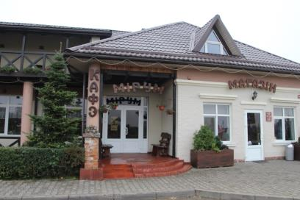
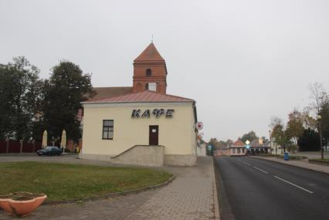
- кафе «Мирум» ул.Красноармейская, 9
тел. 801596 23798
моб. тел 8029- 671-24-64
кафе «Дорога замков» на 52 посадочных места
Тел. 80159671633
моб.тел 8029-634-37-10

Slide 9
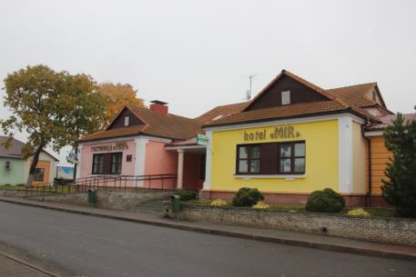
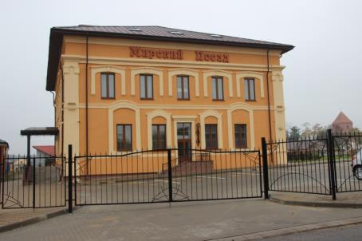
Объекты размещения в г.п.Мир:
Гостиница «Мир» на 25 мест, г.п.Мир, пл. 17 Сентября, 3
тел. 80159623851
Гостиница «Мирский Посад» на 80 мест, г.п.Мир, ул.Кирова, 26
Тел. 80159671231
моб.тел. 8029102-69-51

Slide 10
Агроусадьбы г.п.Мир

Slide 11
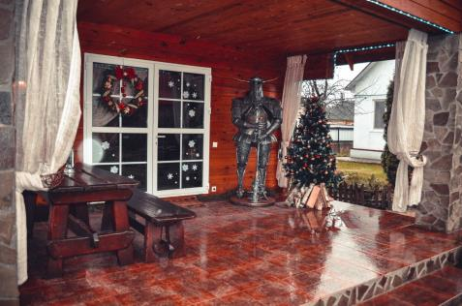
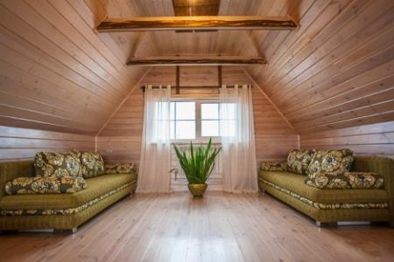
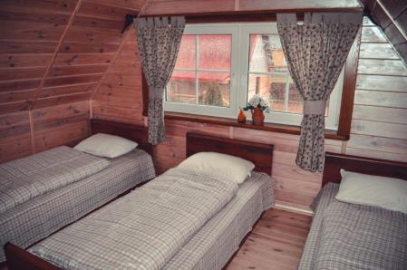
Усадьба «Светлазара»
Хозяин – Гусакова Светлана Николаевна
г.п.Мир, ул. Московская,д.31
моб. тел. 8(029)3779858
эл. адрес. svetlazara.mir@gmail.com

Slide 12
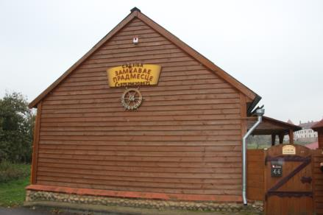
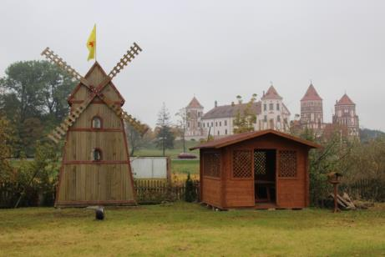
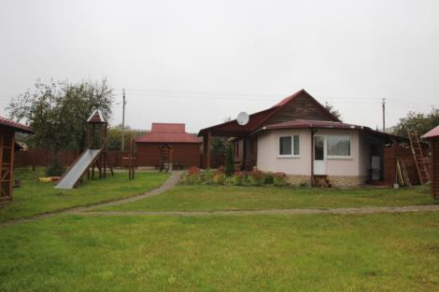
Усадьба «Замковое предместье»
г.п. Мир, ул. Пионерская, д. 44
Хозяин - Писклов Сергей Анатольевич
моб. тел. +375 29 620-86-71
Email: piomir@tut.by

Slide 13
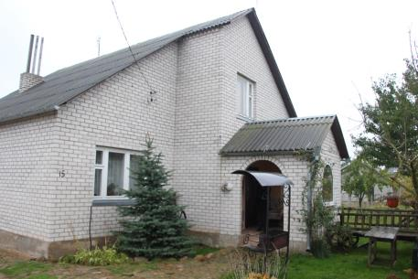
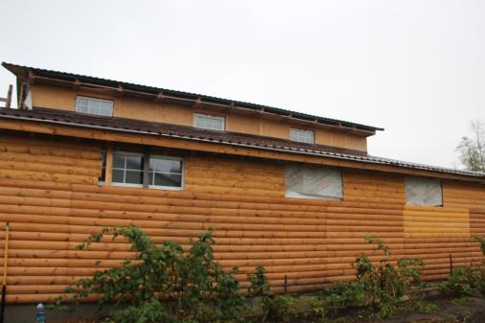
Усадьба «Хуторок»
г. п. Мир, ул. Сташевской, д. 15
Хозяин - Лабоцкий Сергей Николаевич
тел. 8(01596)23422,
моб. тел. 8(029)6923422
Усадьба «Мирский уголок»
Хозяин – Нарботович Пётр Никодимович
г.п. Мир, ул. Московская, 5
моб. тел.8(029)6330787
8(029)9524354

Slide 14
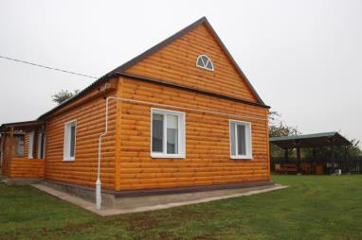
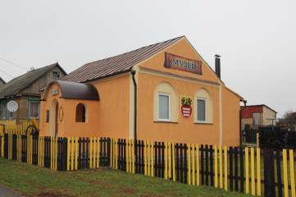
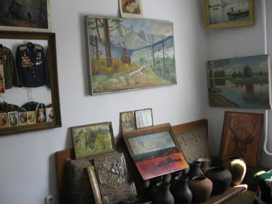
«Мирский пасад»
г. п. Мир, 2-ой переулок Кирова, д. 2
Хозяин – Сакель Виктор Янович.
тел. 8(01596)23032
моб. тел. 8(029)9294268
эл. почта zhenyasakel@gmail.com

Slide 15
Усадьба «У Никодима»
Хозяин – Нарбутович Никодим Борисович
г.п.Мир ул.Октябрьская,31
моб. тел. +375 (29) 662-33-93

Slide 16
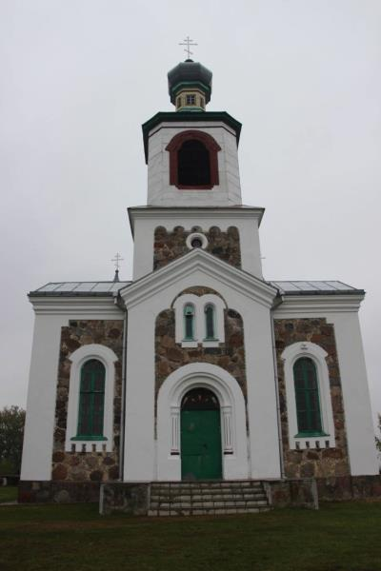
В 12 км. от г.п.Мир рядом с трассой Р11 находится агрогородок Турец, достопримечательностью которого является храм Покрова Пресвятой Богородицы построенный в 1883 году.

Slide 17
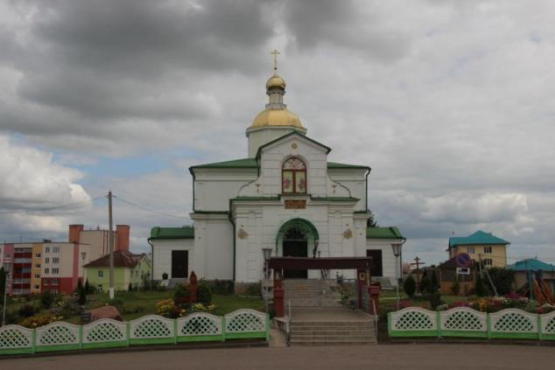
Свято-троицкая церковь
Церковь является памятником архитектуры XVI ст. Она построена в г.п.Кореличи в период с 1530-1550 гг. В 1705 г стала униатской при базилианском монастыре. Перестроена во второй половине Х1Х века.

Slide 18
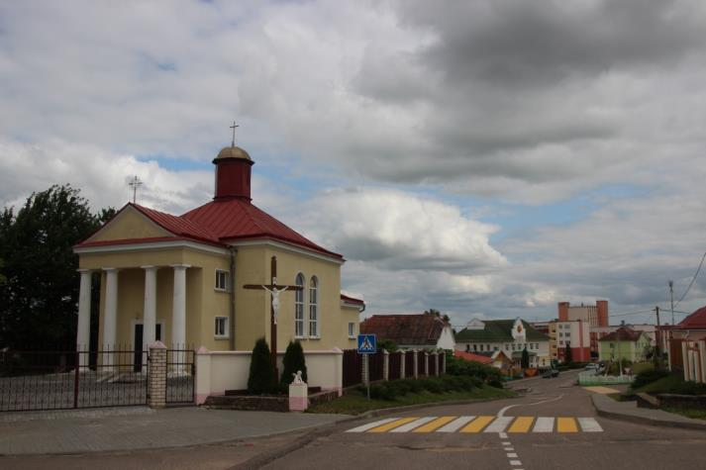
Костел Матери Божией Неустанной 1935 года постройки в г.п.Кореличи

Slide 19
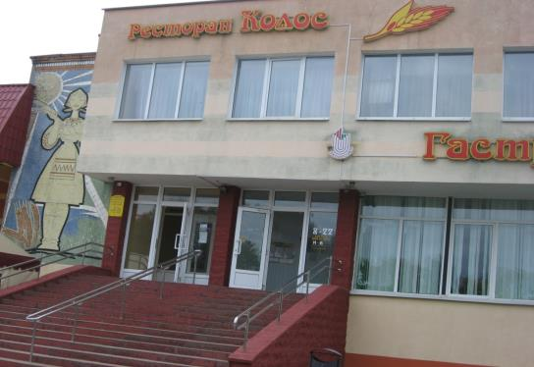
Объекты питания в г.п.Кореличи:
Ресторан «Колос» на 80 посадочных мест
ул. Гагарина, 2 тел. 80159622284

Slide 20
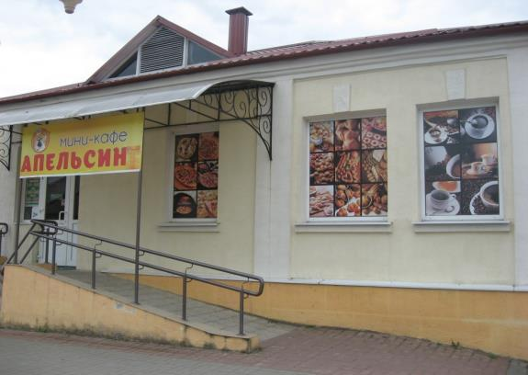
Кафе «Апельсин» на 30 посадочных мест
ул. площадь 17 Сентября,2/1 тел. 8029589-73-50

Slide 21
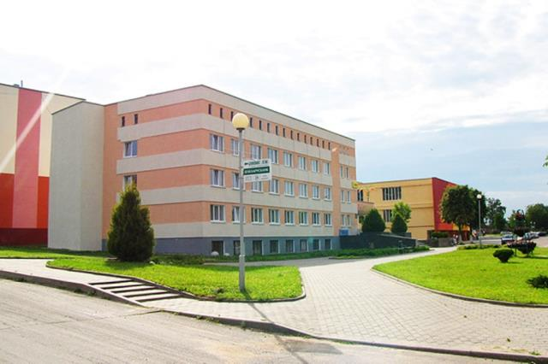
Гостиница районного унитарного предприятия жилищно-коммунального хозяйства
На 48 мест, г.п.Кореличи, ул. Гагарина, 4
Тел.(801596)2-21-26

Slide 22
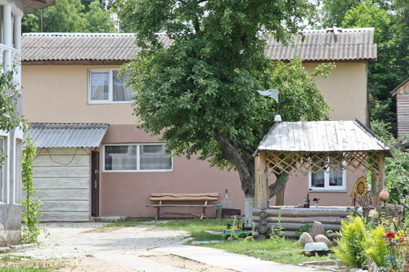
Усадьба «Калі ласка»
Хозяин – Манкевич Константин Фадеевич
г.п.Кореличи, ул.Октябрьская 3а
E-mail: info@usadbakalilaska.by Телефоны: +375 (29) 786-42-17 (МТС) +375 (44) 464-56-65 (Vel)

Slide 23
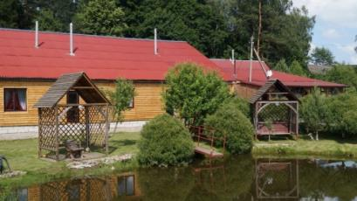
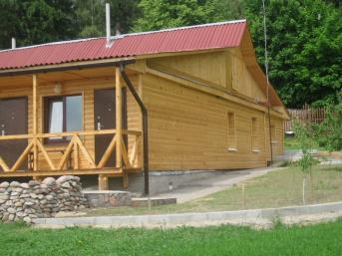
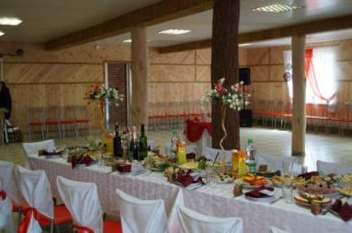
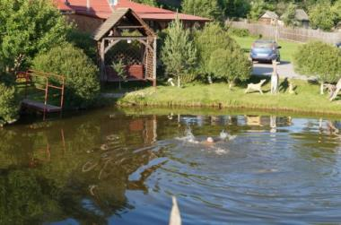
Усадьба «Белый Бусел»
В 15 км от г.п.Кореличи расположена усадьба «Белый Бусел»
Адрес – д. Омневичи.
Хозяин – Комаровский Михаил Владимирович
Услуги – проживание, баня, организация экскурсий, отдых на природе, рыбалка
моб. тел. 8(029)5821985

Slide 24
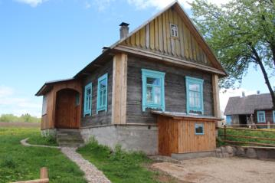
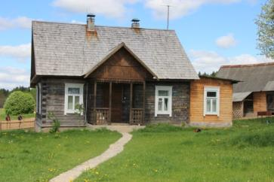
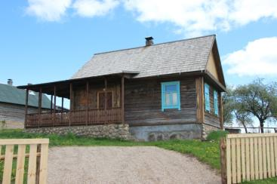
Туристический комплекс «Белые луга», Гродненская область., Кореличский район, Ворончанский с/с, д.Тиневичи, тел. +375293-923-923.

Slide 25
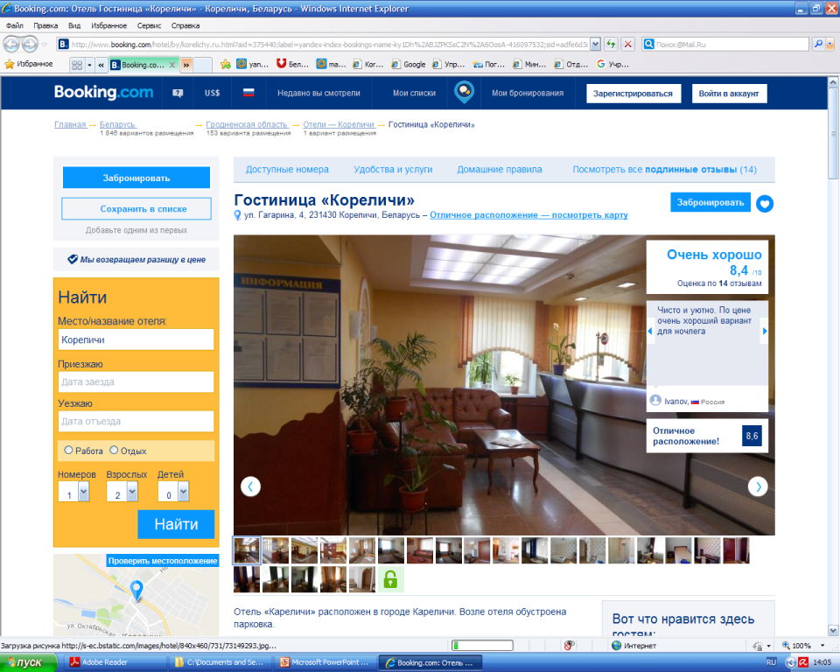

Slide 26
